Slide 1
Laboratorio 2 Preprocessing y Postprocessing en GAMS
Modelado, Optimización y Simulación
Profesor
Germán Montoya
Jefe de Laboratorio
Juan Andrés Mendez

Slide 2
Lenguaje de programación
If, while, loop.
Preprocessing:
If, while, loop
Función objetivo y
Ecuaciones:
If, while, loop
Postprocessing:
If, while, loop

Slide 3

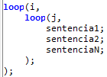

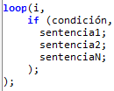

Lenguaje de programación
Loop:
Loop condicional:
One cannot make declarations or define equations inside a loop statement.
It is illegal to modify any controlling set inside the body of the loop.

Slide 4


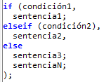

Lenguaje de programación
If-elseif-else:
While:
One cannot make declarations or define equations inside an if statement.

Slide 5
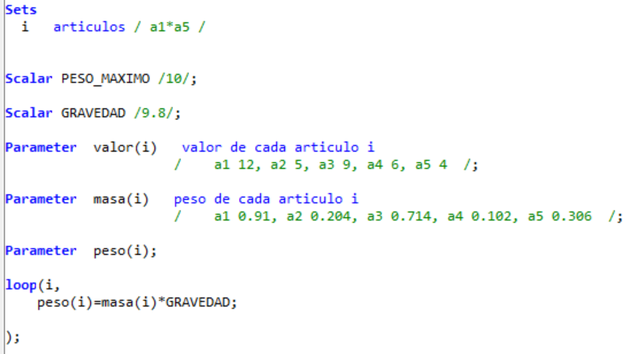
Lenguaje de programación
Ejemplo de la mochila:

Slide 6
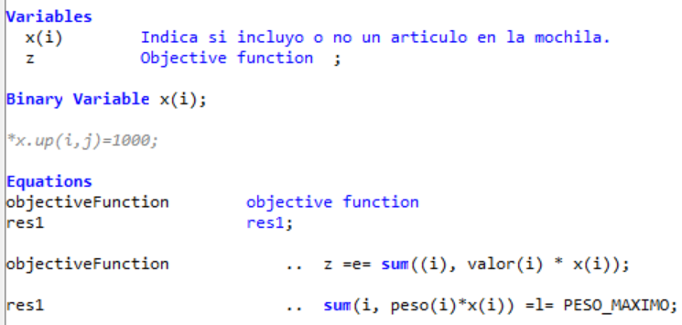
Lenguaje de programación
Ejemplo de la mochila:

Slide 7
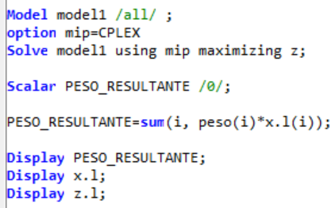
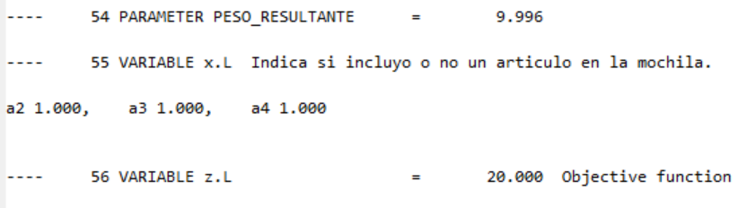
Lenguaje de programación
Ejemplo de la mochila:

